Slide 1
Сєров Валентин Олександрович та Левітан Ісаак Ілліч
Робота
Учениці 11 класу
Саєнко Ольги

Slide 2
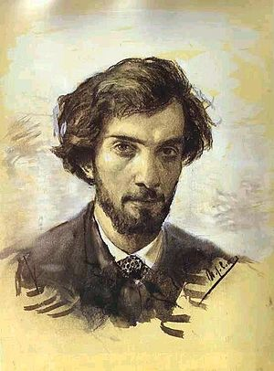
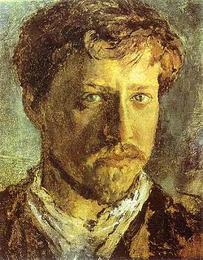
Левітан Сєров
Ісаак Ілліч Валентин Олександрович

Slide 3
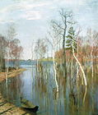
Левітан Сєров
Жанр
*пейзаж *портрет
(жанр в образотворчому (мальоване, скульптурне
мистецтві, в якому об’єктом або фотографічне зобра-
зображння є природа) ження людини або груп
людей)

Slide 4
Левітан Сєров
Створював чудові, глибоко Демократизм,правдивість
проникливі образи російської при- і щирість, пильна увага до
роди, показавши задушевну людини і рідної природи,
красу і виразність найбуденніших гостре відчуття сучасного
її мотивів і картин . життя в поєднанні з
глибоким освоєнням
художньої спадщини.

Slide 5
Левітан Сєров
Звертався до різноманітних Поеми проникнуті життє-
образів природи, передаючи радісним , оптимістичним
Її у різних станах – задум- світовідчуттям художника,
ливою і радісною, сумною і який сприймає світ у барви-
тріумфально-світлою. стому багатстві та
розмаїтті.

Slide 6
Левітан Сєров
Реалістичне глибоко національне Більш пізні картини майстра
мистецтво посіло одне із чільних приваблюють цілісним,правдивим
місць в історії пейзажного і поетичним перетворенням
живопису у світовому мистецтві дійсності , красою і свіжістю
колориту, передачею сонячного
світла і повітря

Slide 7
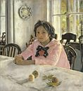
Левітан Сєров
“Золота осінь”-яскраве,мальовниче, “Дівчинка з персиками”-одна з перших
декоративне полотно . Вбачав особливу відомих картин митця. Смугле обличчя
велич осені у тому, як вона змушує дівчинки відтіняється загальним блаки-
змінюватися природу: змиває дощами тним тоном полотна. Вона пильно,
з листя яскраво-зелені кольори, темні з дитячою безпосередністю дивиться
відтінки літа змінюються на розкішне на глядача, вся осяяна сонячним промін-
золото, пурпур і срібло. Картина пере- ням. Персики пом’якшують холодні
дає відчуття прощального суму і тони картини.Від полотна віє свіжістю
передчуття зимових , холодних днів. юності, відчуттям захищеності від
прикрощів реального світу.

Slide 8
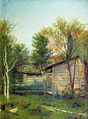
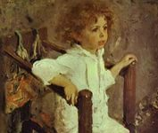
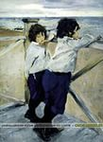
Левітан Сєров
“Сонячний день” “Портрет Міки Морозова”
“Весна в Італії” “Діти”

Slide 9
Дякую за увагу!!!

